Slide 1
Autism They are On Of Us 2019-1-TR01-KA201-077188
2019-2021
KOM-27-28 februarie 2020, Konya
Konya, 27-28 February 2020

Slide 2
Scopul proiectului
Să îmbunătățească abilitățile de viață ale copiilor diagnosticați cu tulburări din spectrul autist, pentru a-și reduce comportamentele stereotipe, pentru a facilita adaptarea lor la viața socială, pentru a-i ajuta pe ei și pe familiile lor să își cunoască drepturile, pentru a se asigura că sunt fericiți si integrați prin valorificarea si maximizarea capacităților personale.
KOM-27-28 februarie 2020, Konya

Slide 3
Obiective principale
Conștientizarea rolului școlii și al familiei în viața copiilor diagnosticați cu tulburări de spectru autist prin îmbunătățirea cunoștințelor și competențelor familiilor lor și a profesorilor care lucrează în acest domeniu
KOM-27-28 februarie 2020, Konya

Slide 4
Grup țintă
direct: persoane care lucrează în context educațional - psihologi, profesori care urmăresc să-și consolideze competențele în legătură cu ASD
indirect: elevi, profesori, familii ale copiilor cu ASD
alte părți interesate: comunități locale, agenții de angajare care lucrează cu persoane cu nevoi speciale, camere de comerț, IMM-uri.
KOM-27-28 februarie 2020, Konya

Slide 5
Rezultate estimate
Planuri individuale de instruire și servicii familiale, planificare a serviciilor de instruire, spot publicitar și ghid de utilizare a tehnologiilor digitale
Conferințe și seminarii, broșuri și videoclipuri ce vor asigura conștientizarea comunicării școală –familie - copil
KOM-27-28 februarie 2020, Konya

Slide 6
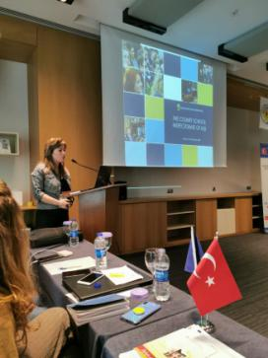
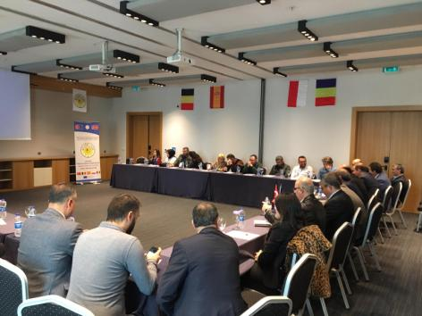
Zi 1 – 27 februarie 2020:
Prezentarea instituţiilor partenere implicate în proiect:
Kozagac Esnaf Ve Sanatkarlar Odalari Birligi Ozel Egitim Uygulama Merkezi - Konya (coordonator)
Meram Rehberlik Ve Arastirma Merkezi - Konya
Demir consulting & project - Bruxelles
Szkola Podstawowa z Oddzialami Integracyjnymi Nr 342 im. Jana Marcina Szancera – Warszawa
Magenta Consultoria Projects Sl- Gijon
ISJ Iași
KOM-27-28 februarie 2020, Konya

Slide 7
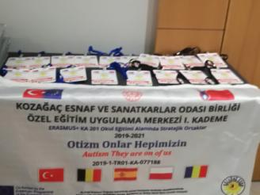
Zi 1 – 27 februarie 2020:
Colectarea documentelor originale: scrisorile de mandatare, documente actualizate, contractul bipartit
Analiza planului de activități și corelații bugetare: costuri eligibile, documente suport, proceduri de monitorizare a activităților și cheltuielilor
Revizuirea și aprobarea sarcinilor pentru fiecare partener
KOM-27-28 februarie 2020, Konya

Slide 8
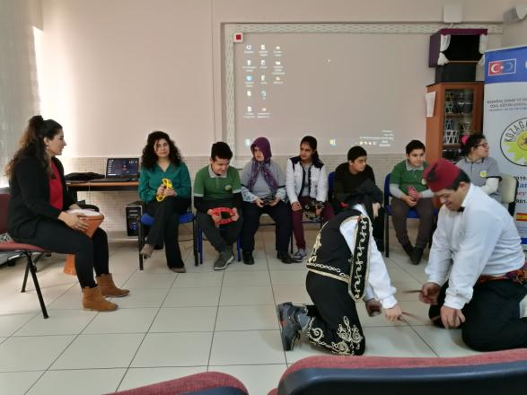
Zi 2 – 28 februarie 2020:
Program artistic oferit de elevii școlii
Fixarea perioadei pentru prima activitate de formare: Bruxeles, 15-19 iunie 2020
Analiza și selecție pentru project logo / website
Prezentare Mobility Tool
KOM-27-28 februarie 2020, Konya

Slide 9
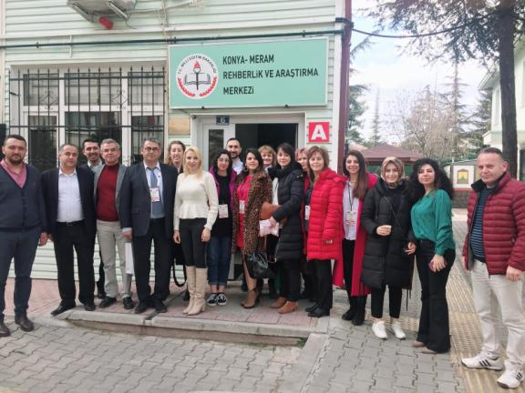
Zi 2 – 28 februarie 2020:
Vizită de studiu la centrul de resurse educaționale
Vizită la direcția regională de educație
KOM-27-28 februarie 2020, Konya

Slide 10
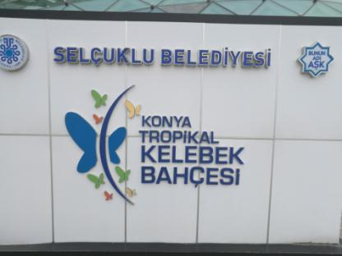
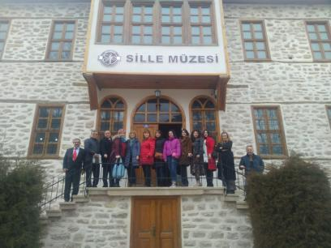
Vizită culturală la Sille: fostă așezare grecească, centru al perioadei creștine timpurii, având una dintre primele biserici din Anatolia - biserica Aya-Elena, construită în anul 300
Parcul cu fluturi - cea mai mare grădină de fluturi tropicali din Europa
KOM-27-28 februarie 2020, Konya

Slide 11
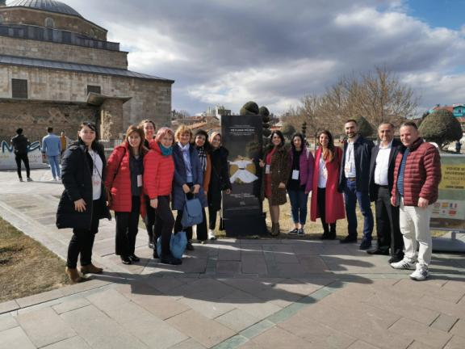
Vizită culturală la mausoleul Mevlana - unul dintre cele mai mari muzee din țară și al doilea cel mai vizitat după Palatul Topkapî .
Aici se află mormântul lui Rumi, un mistic persan al islamului și un poet cunoscut de turci sub numele de Mevlana/ Stăpânul nostru.
“Există o viață în voi, căutați această viață,
Căutați bijuteriile secrete în muntele trupului vostru… ”
Rumi
KOM-27-28 februarie 2020, Konya

Slide 12
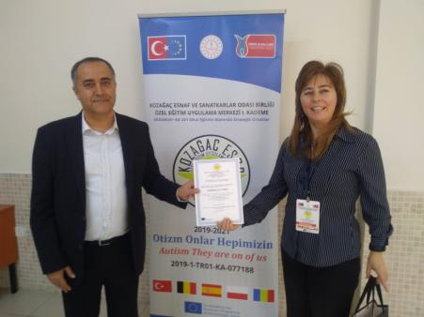
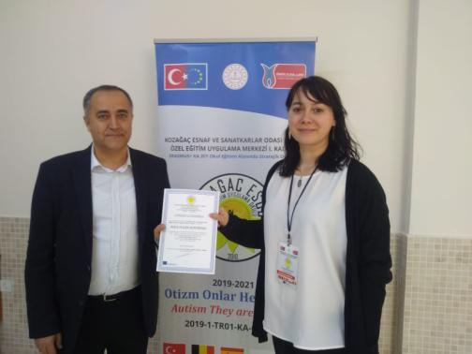
Primirea certificatelor de participare
KOM-27-28 februarie 2020, Konya

Slide 13
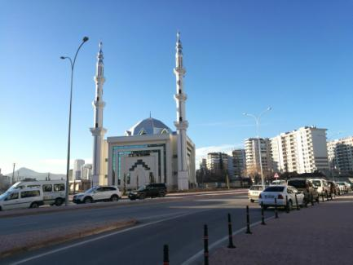
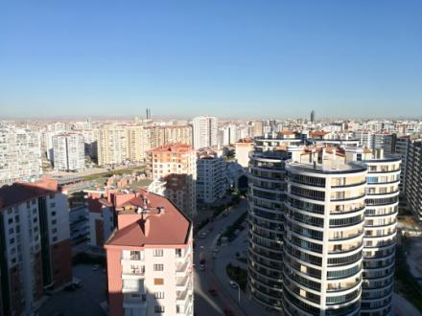
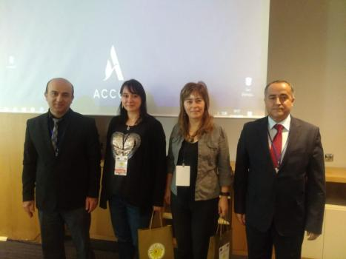
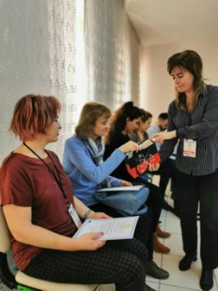
Konya în imagini
Prezentarea tradiției de Mărțișor, oferirea de mărțișoare
KOM-27-28 februarie 2020, Konya

Slide 14
Inspectoratul Şcolar Judeţean Iaşi
Genoveva Aurelia Farcas
General school inspector
Legal representative
Responsible for monitoring
School inspector for educational projects Technical manager
Anca Achitenei Financial expert
Echipa localăde proiect
Gabriela Raus
School inspector for special education
Responsible for specific activities
Tabara Aura
School inspector for human resource development
Responsible for specific activities
Denisia Elena Manoiu
School inspector for Religion
Responsible for dissemination
Konya, 27-28 February 2020

Slide 15
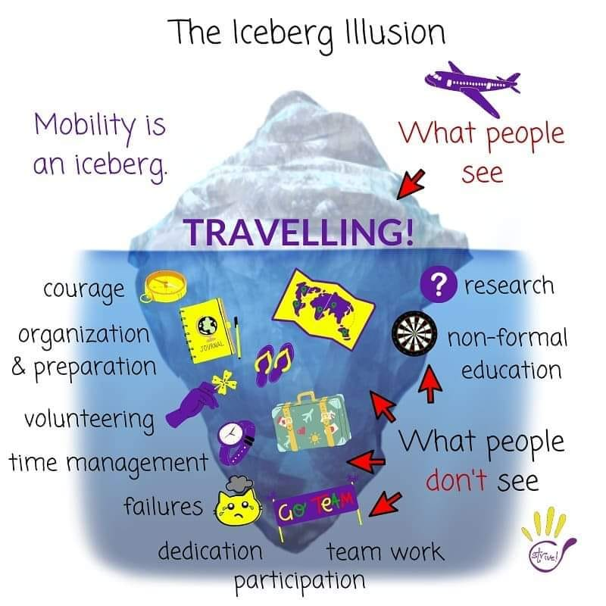
Inspectoratul Şcolar Judeţean Iaşi
Konya, 27-28 February 2020

Slide 16
Inspectoratul Şcolar Judeţean Iaşi
Participare KOM - Konya:
Gabriela Conea- manager tehnic
Anca Suzan Achitenei- manager financiar
Informații suplimentare
KOM-27-28 februarie 2020, Konya
Konya, 27-28 February 2020

